Slide 1

GESTORMAX
Write your Name
Sistema de Gestão para Galpão de Vendas Atacadistas
O controle do seu atacado em um só lugar.

Slide 2
Parte 1 - Visão de Negócio
Primeiro
Status report

Slide 3


Integrantes
Natan Cavalcante
Davi Carlos
Adriel Rubem
Kauê Felipe
Washington Oliveira
Pedro Victor

Slide 4

Necessidade do Mercado
01
02
O setor de atacado cresce constantemente, exigindo maior organização para lidar com alto volume de mercadorias.
Muitos galpões ainda utilizam controles manuais ou sistemas genéricos, o que gera:
Erros em cadastros e movimentações
Perda de informações importantes
Dificuldade no controle de estoque em tempo real
Há uma demanda crescente por automação, especialmente em:
Gestão de entradas e saídas de produtos
Relatórios estratégicos para decisões rápidas
Integração entre fornecedores, estoque e clientes

Slide 5
GESTORMAX
O projeto GESTORMAX tem como objetivo o desenvolvimento de um sistema de gestão voltado para um galpão de vendas por atacado.
Este sistema será responsável por centralizar e otimizar o controle operacional e logístico do negócio, garantindo eficiência no cadastro e na movimentação de produtos, além de fornecer informações estratégicas por meio de relatórios personalizados.

Slide 6
Finalidade
Permitir a gestão completa e segura dos processos comerciais e administrativos do galpão, com foco na automação das operações de entrada e saída de mercadorias, além do relacionamento com fornecedores e clientes.

Slide 7
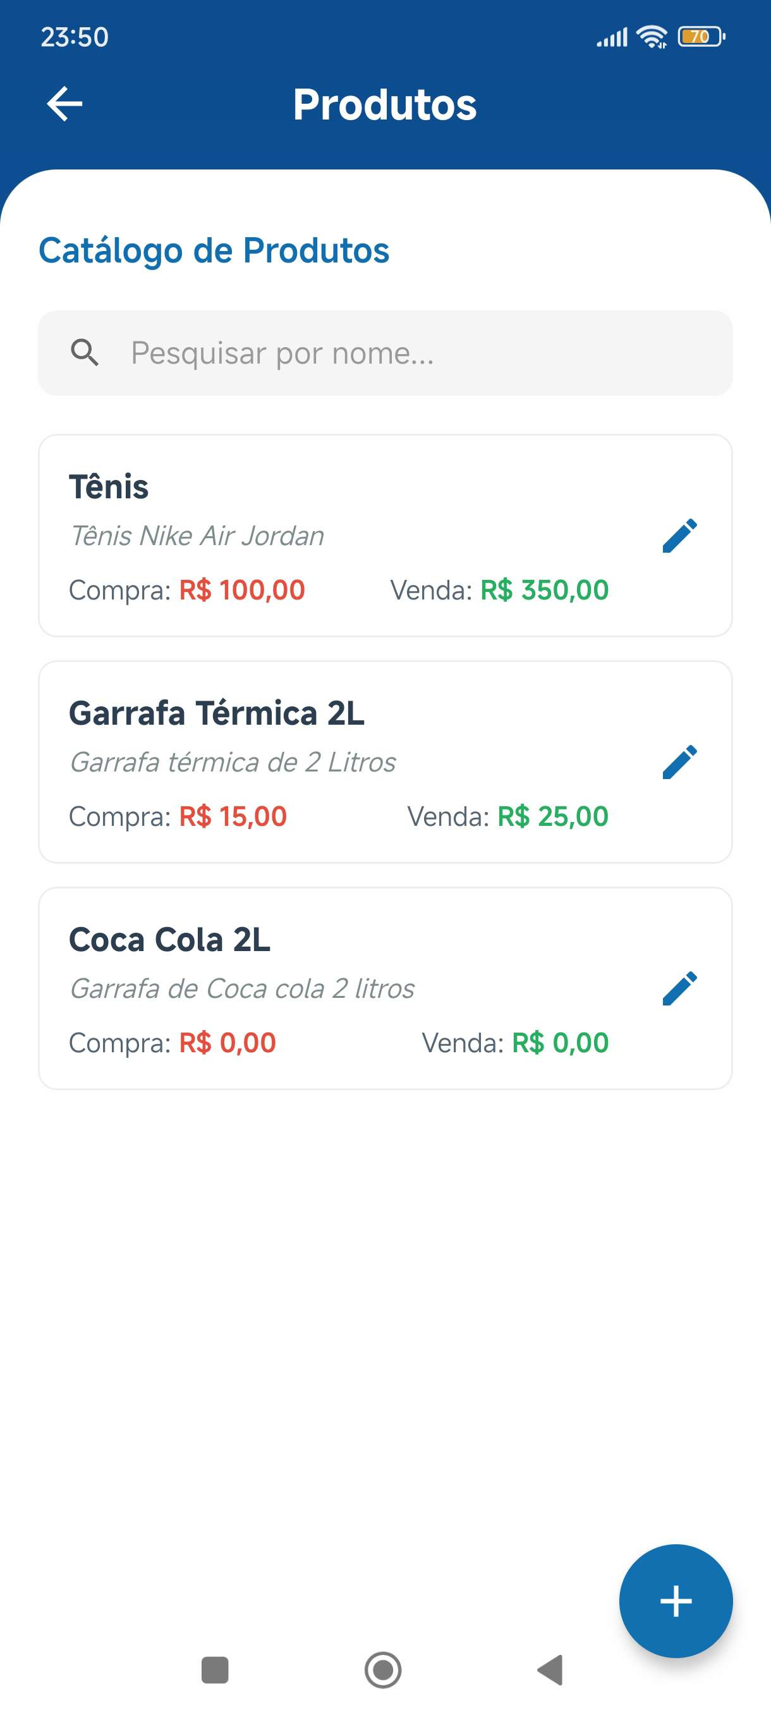
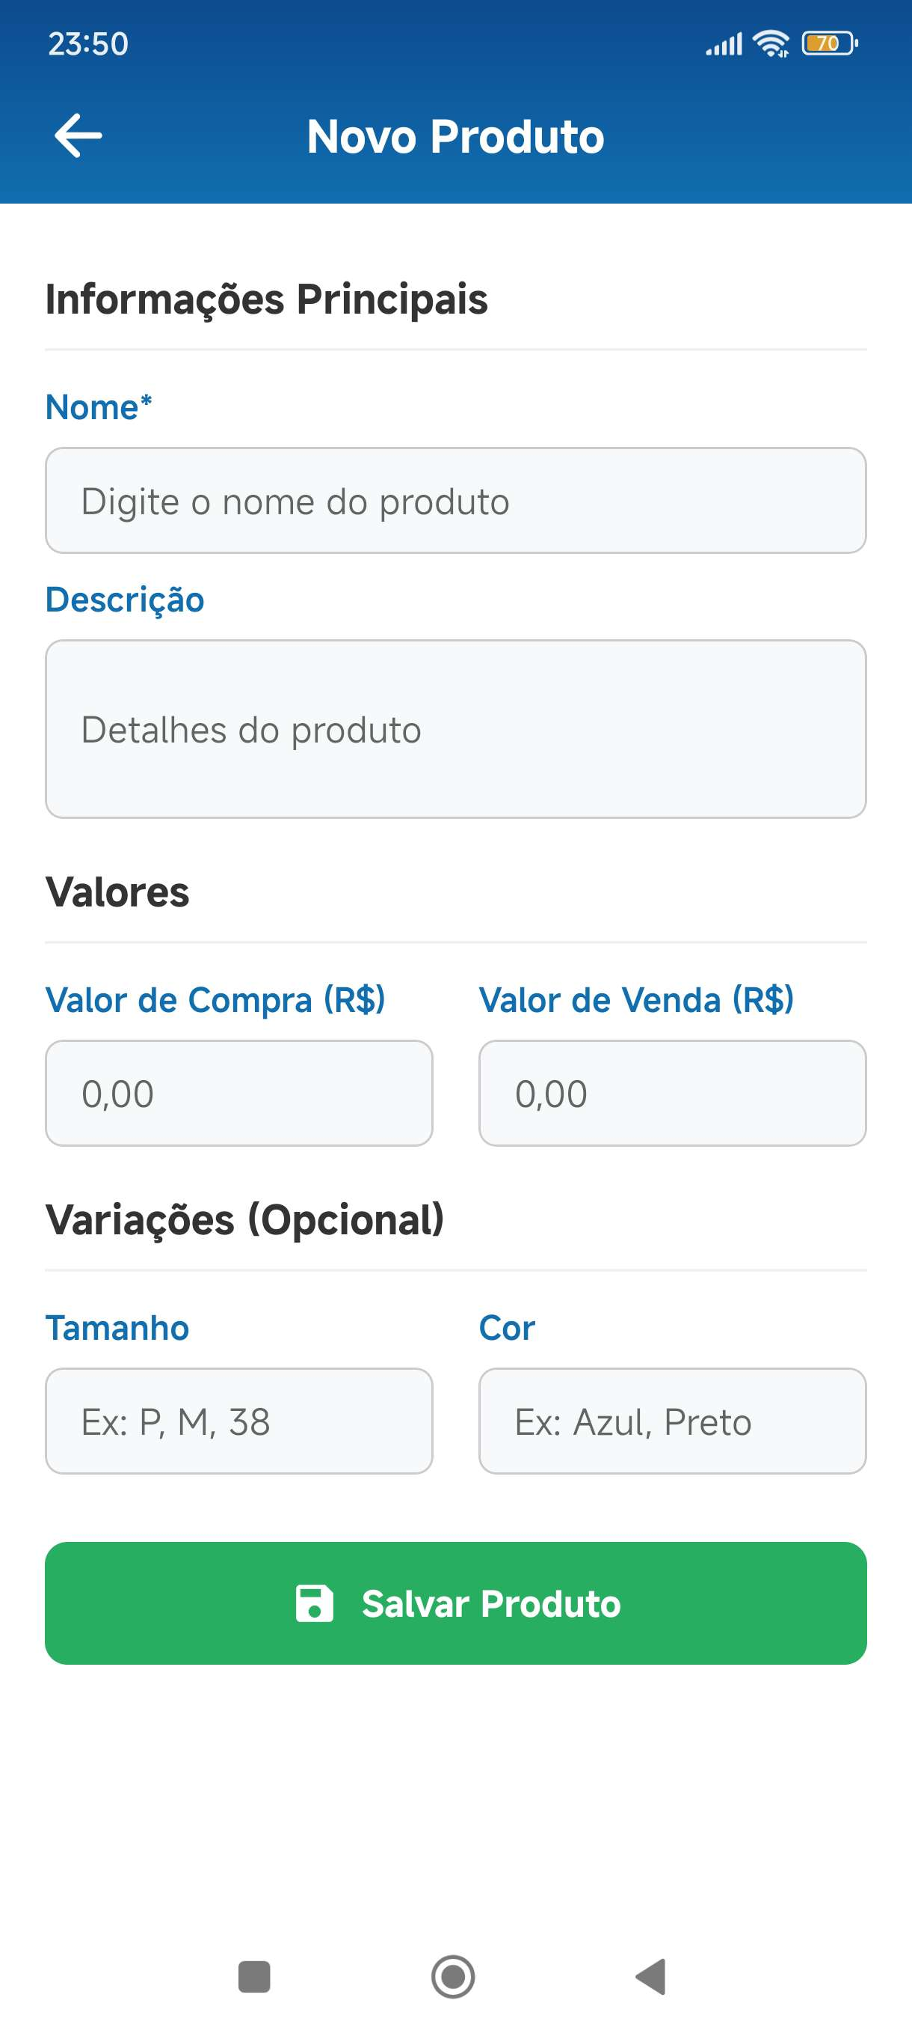
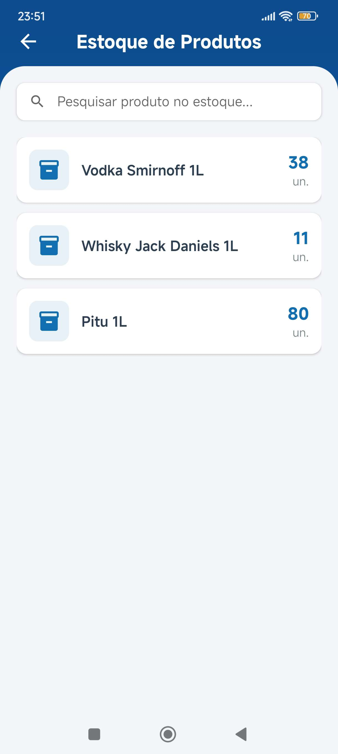
Funcionalidades Gestão de Produtos
Cadastro de produtos (nome, descrição, valor de compra e venda, variações, estoque).
Consulta por critérios diversos.
Alteração e exclusão de registros.
Controle de estoque com atualização automática.

Slide 8
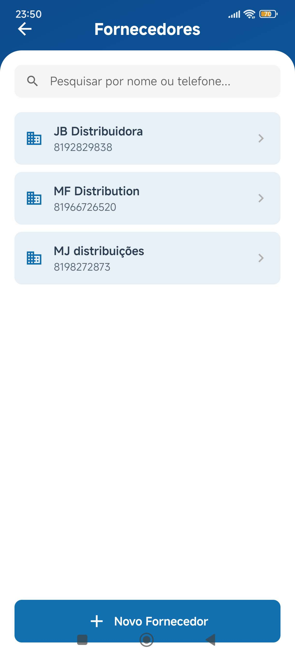
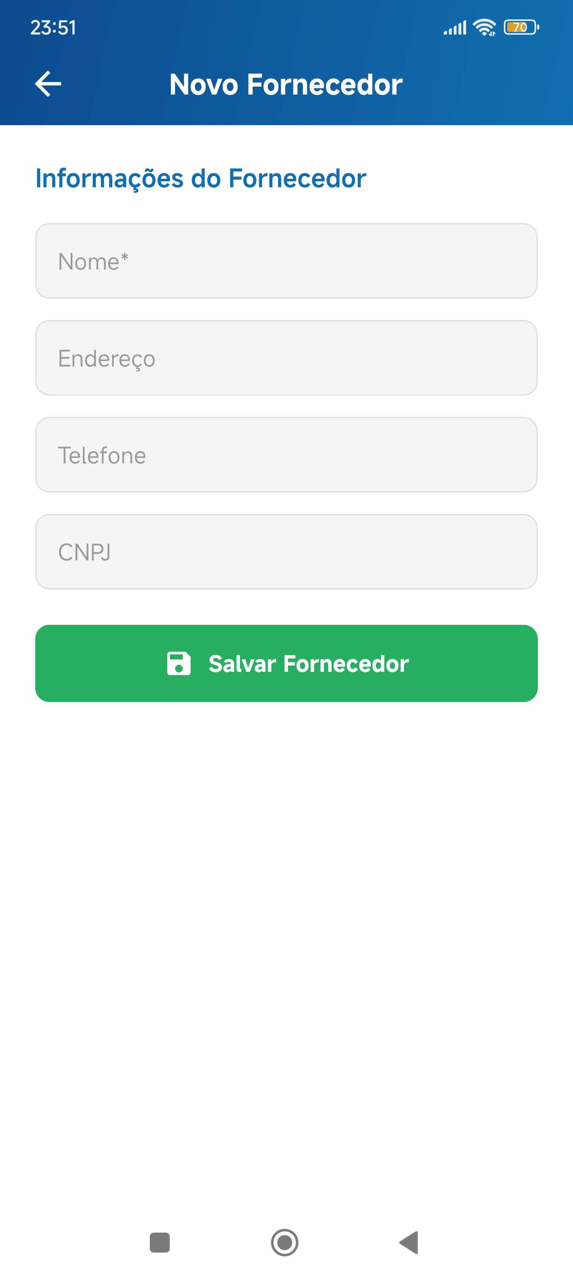
Funcionalidades Gestão de Fornecedores
Cadastro de fornecedores (CNPJ, nome, endereço, contatos).
Consulta, edição e exclusão de dados.
Associação de produtos a fornecedores.

Slide 9
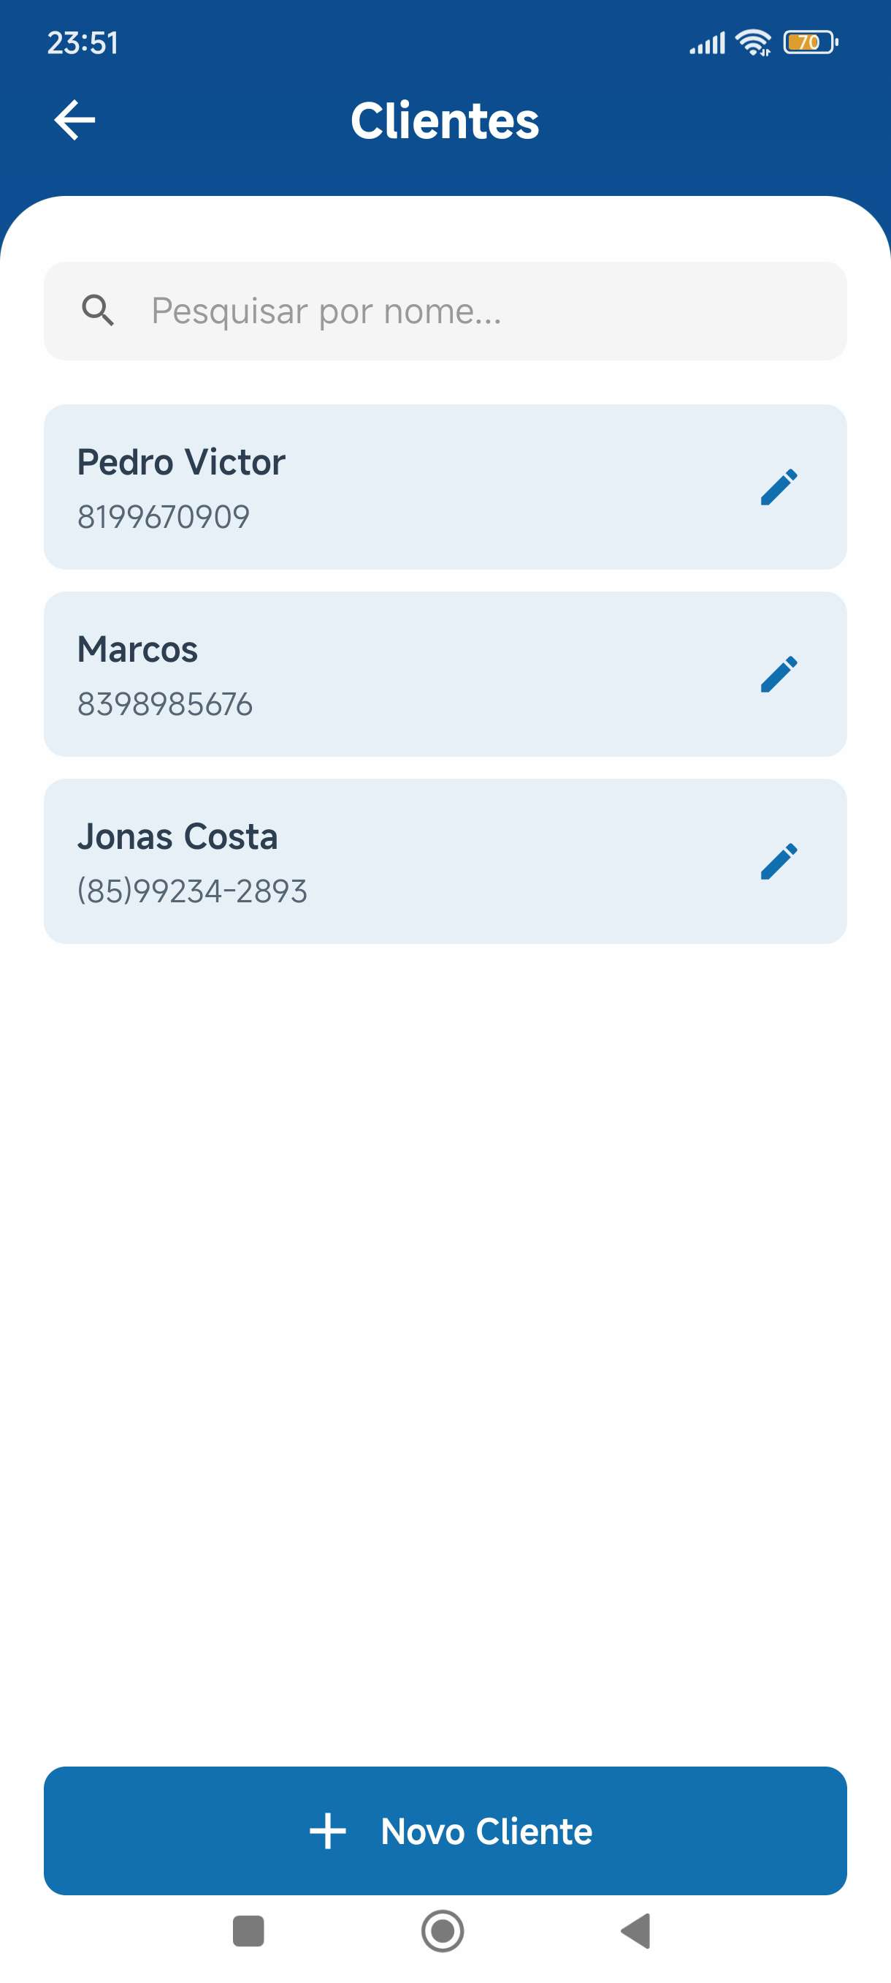
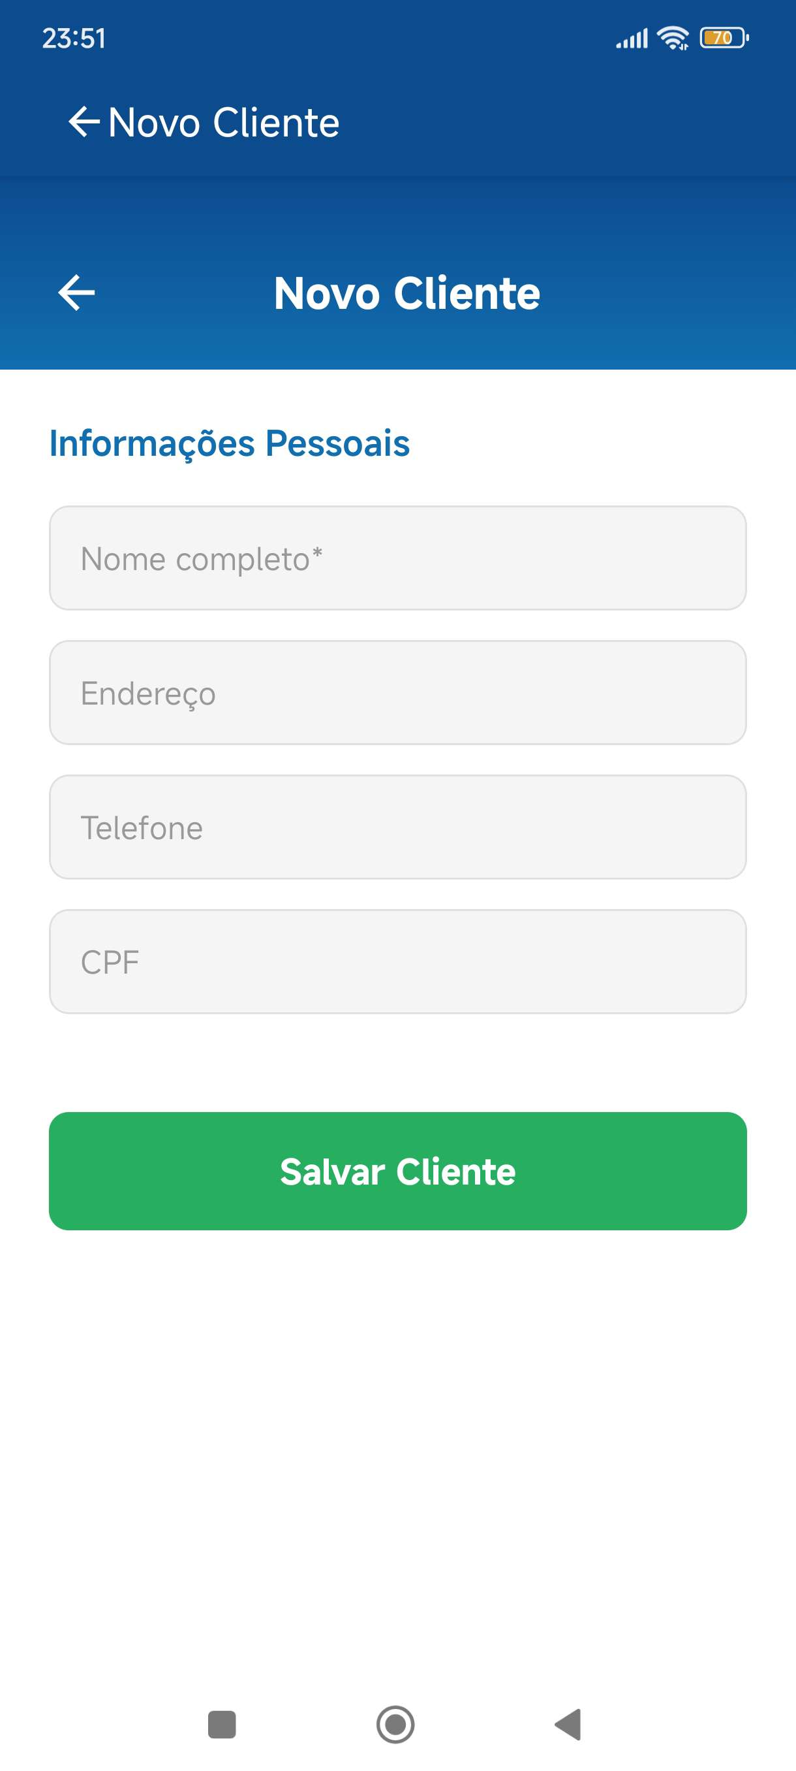
Funcionalidades Gestão de Clientes
Registro de clientes (CPF/CNPJ, nome, contato, endereço, histórico de compras).
Consulta e manutenção dos dados cadastrados.

Slide 10
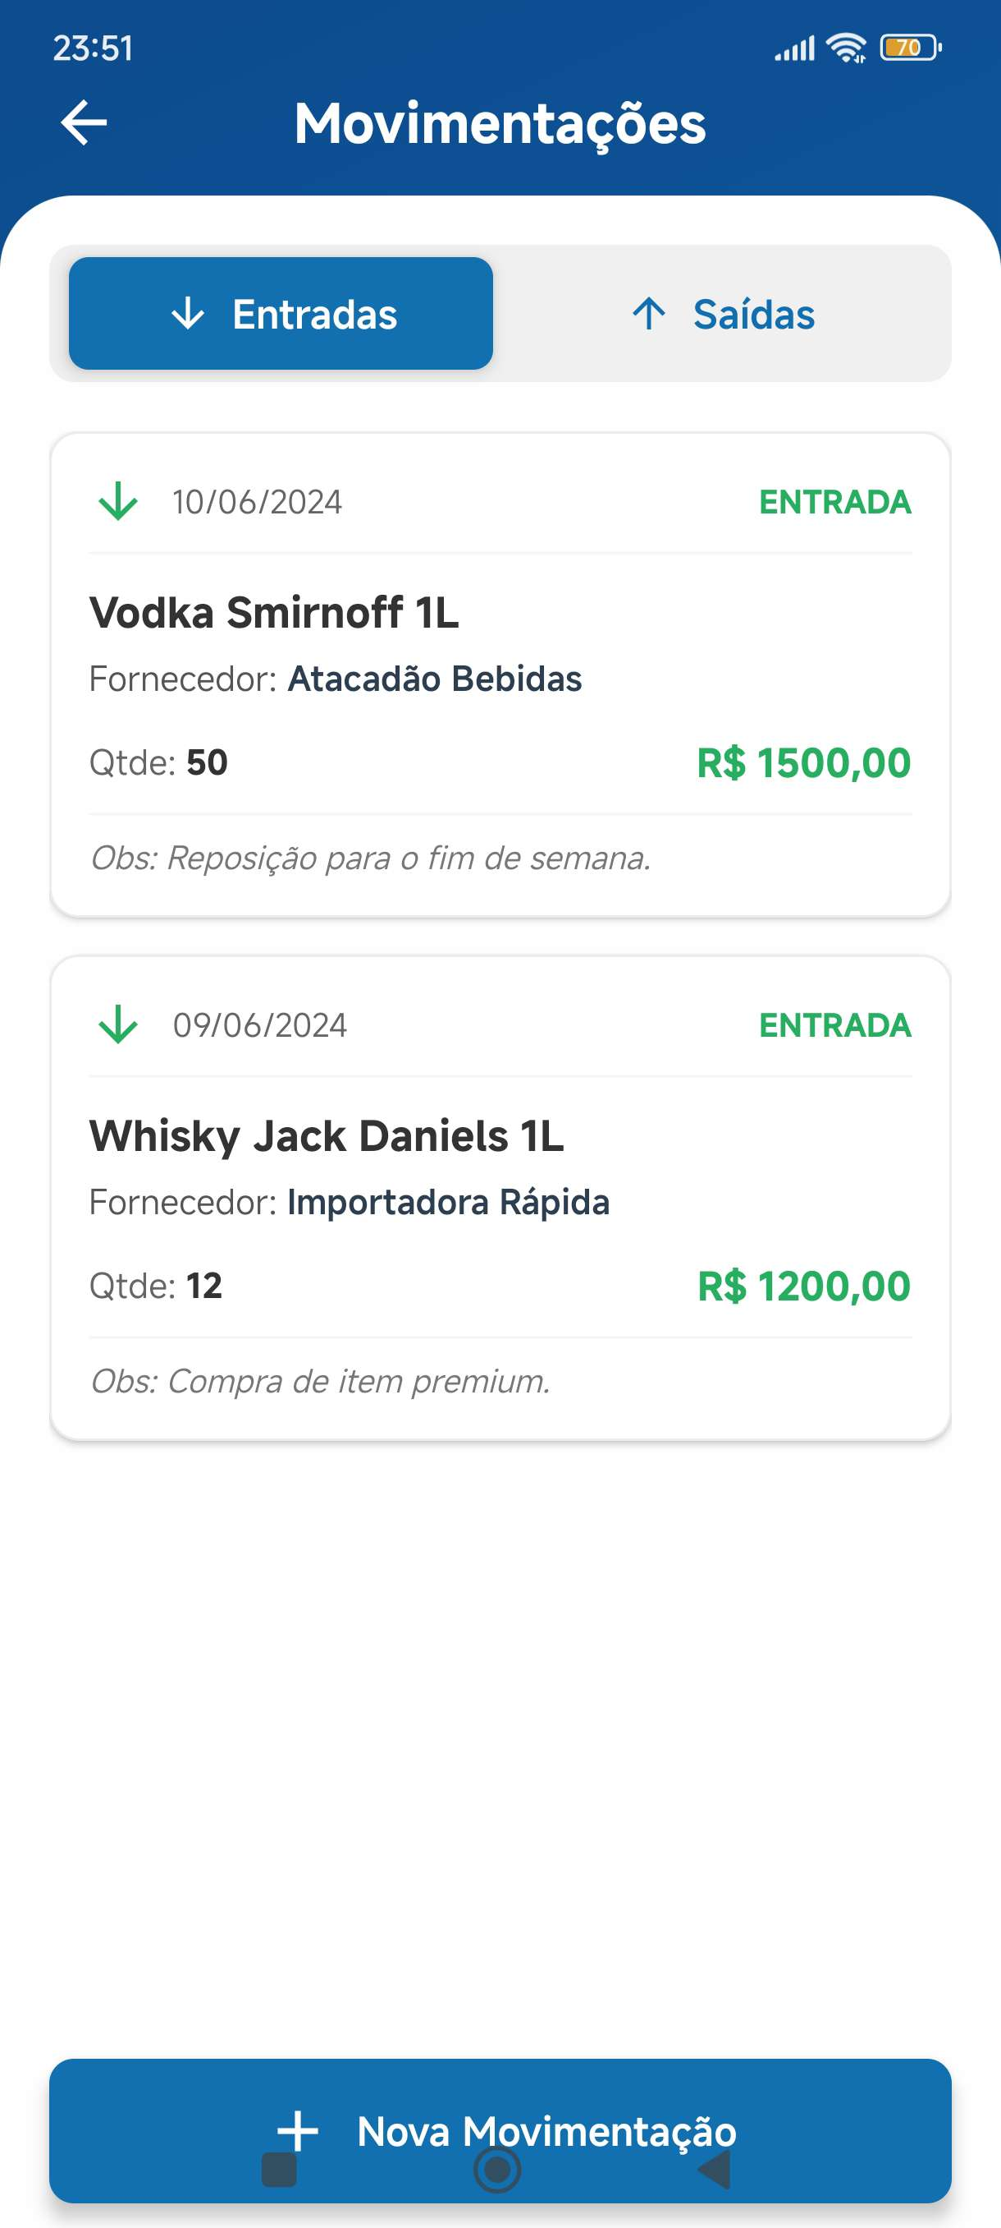
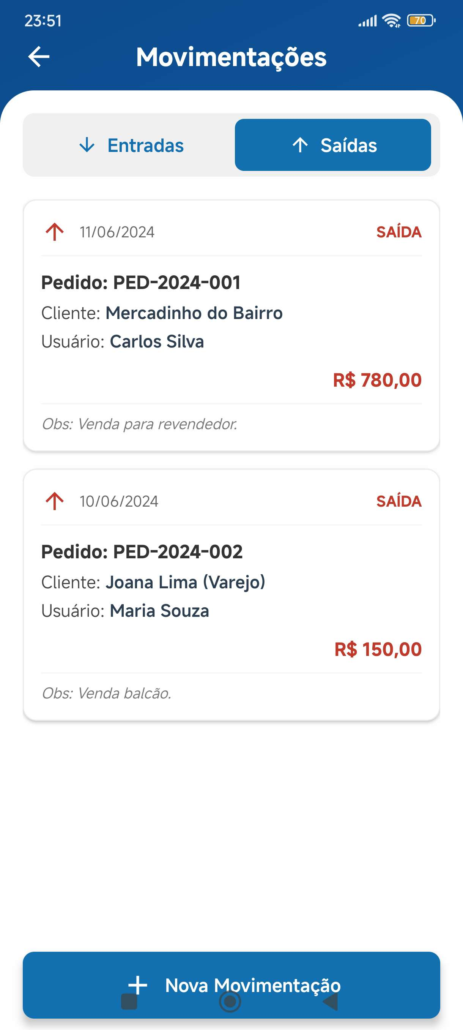
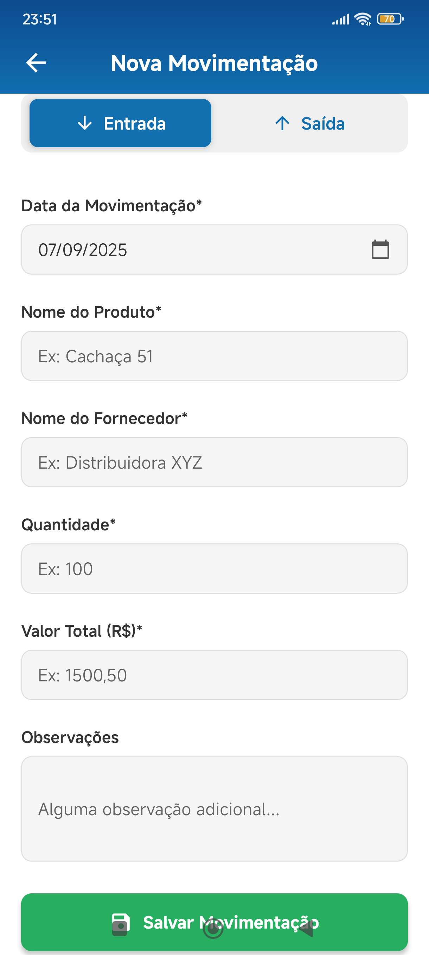
Funcionalidades Transações
Lançamento de entradas (compras, devoluções, reposições)
Lançamento de saídas (vendas, perdas, transferências)
Atualização automática do estoque
Geração de histórico por produto

Slide 11
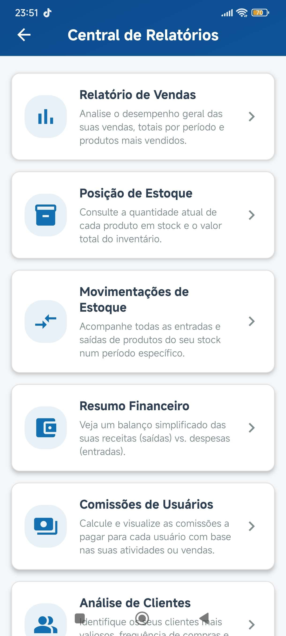
Funcionalidades Relatórios e Acesso
Relatórios personalizados (estoque, vendas, movimentações, clientes)
Relatórios por período, fornecedor, categoria e outros filtros
Controle de acesso por níveis de usuário (administrador, operador, visualizador)

Slide 12

Público Alvo
Funcionários responsáveis pelo estoque, administração e vendas do galpão, além da gestão executiva que necessita de relatórios estratégicos para tomada de decisões.

Slide 13

Entrada de mercado: Primeiros clientes e abordagem de prospecção
Através da disciplina Laboratório de projetos Inovadores, gerou uma oportunidade de desenvolvimento de um produto, dentro de uma fábrica de software, com foco de negócios na área da vendas.

Slide 14
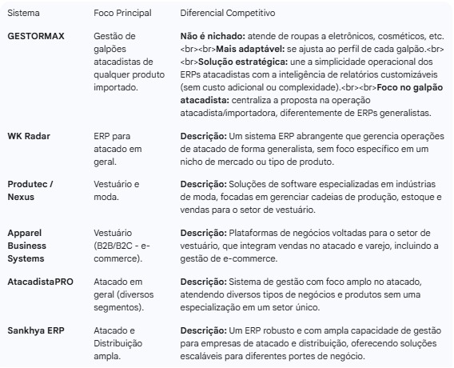
GestorMax x Concorrência

Slide 15


